Slide 1
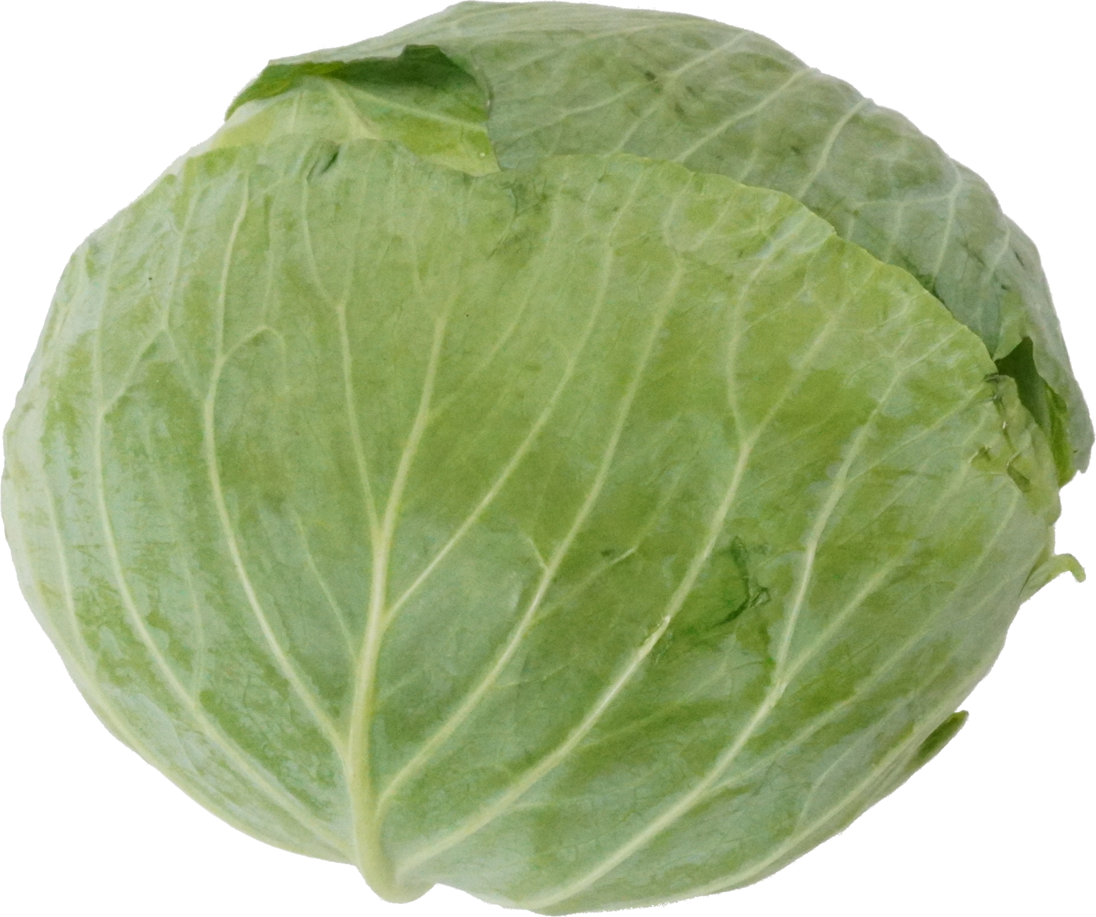
愛知のキャベツづくり
輪作
二期作
01
02
キャベツと他作物を交互に
栽培することで土壌の健康を
保つことができる
8～9月に植えて3～5月に収穫
7～8月に植えて12～2月に収穫
→年間を通じて供給可能
露地栽培
肥料の選択
03
04
ビニールハウスを使わない
露地栽培が主流のため
エネルギー消費が少ない
化学肥料の使用量を抑え、
有機肥料を活用することで
土壌や水質汚染を防ぐ

